Slide 1

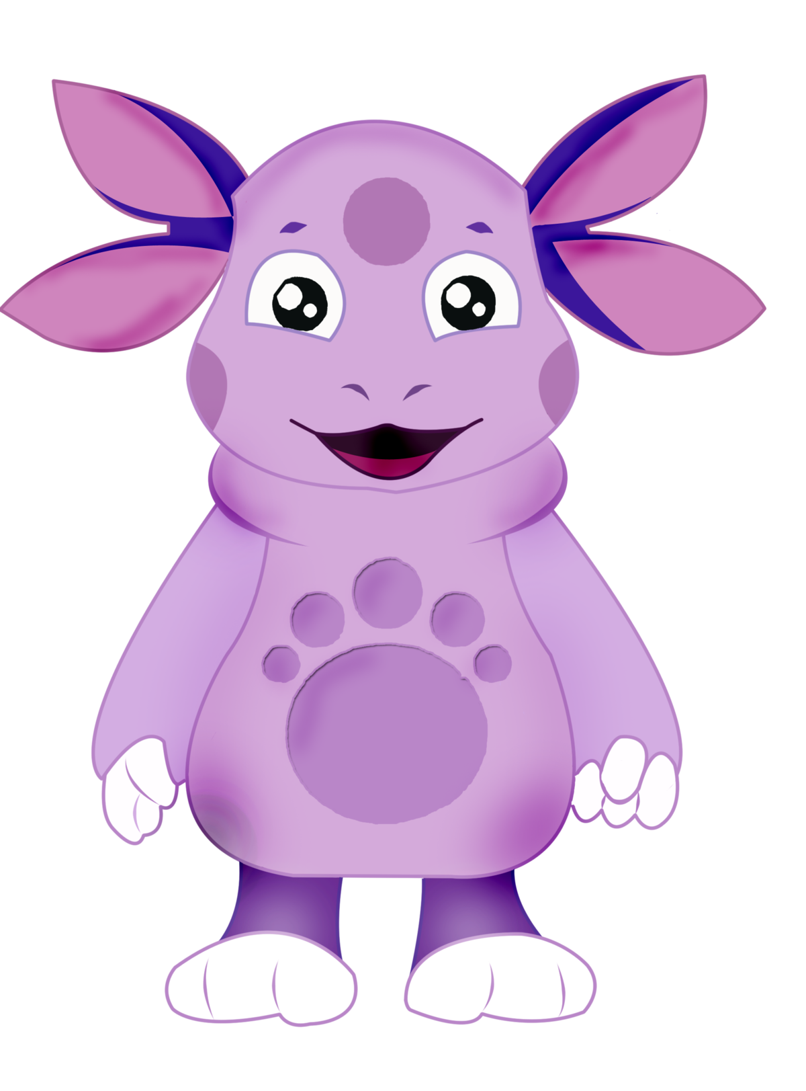

«Путешествие Лунтика»
Автоматизация звука Л в предложениях
Автор: логопед Дарья Хрусталева
Инстаграм: daria_logotime

Slide 2
Лингвистический материал
6 слайд – акула, шоколад, стол, дятел, лук, ландыш, слон, колбаса, лошадь, козёл;
7 слайд – лама, голубь, белка, лось, лошадь, слон, козёл;
9 слайд – вилка, клубок, яблоко, алмаз, свёкла, ложка, лук, салфетки;
10 слайд – лампа, лопата, лупа, факел, футболка, лампочка, халат;
11 слайд – стул, платье, юла, молоток, кукла, желудь, молоко, баклажан;
12 слайд – пила, шоколад, палатка, лось, вилка, дятел;
13 слайд – клоун, плот, ласточка, ёлка, клубника, луна;
14 слайд – спелая клубника, белые облака, полная бутылочка, сладкое яблоко, сломанная кукла, тёплое солнышко

Slide 3




Условные знаки
На слайде с таким значком для появления анимации нужно нажимать на пробел
На слайде с таким значком для появления анимации нужно нажимать мышкой на картинки
ИНСТРУКЦИЯ
Чтобы свернуть инструкцию, нажмите на неё. Для того, чтобы она появилась снова, нажмите на значок вопроса.

Slide 4




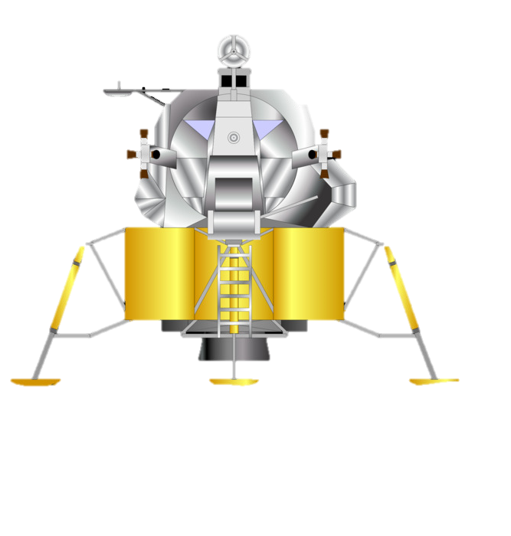


Лунтик улетает с Луны и отправляется к планете Земля! Давай посмотрим, как Лунтик садится в
в космический корабль!

Slide 5

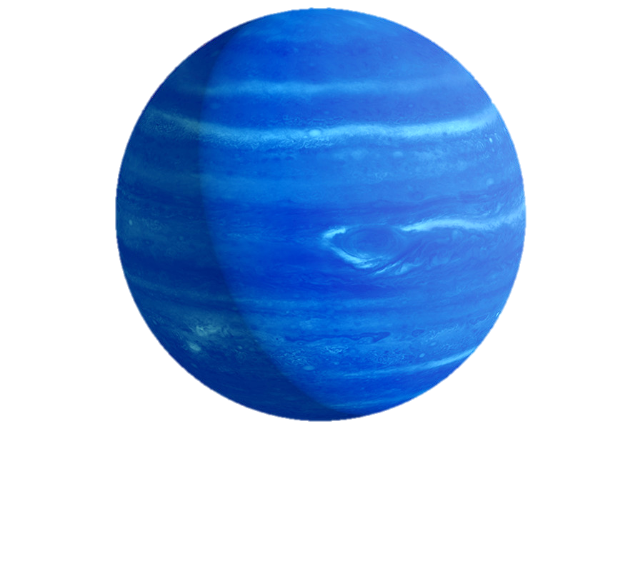




Лунтик летит к Земле. Посчитай, сколько он увидел планет. «Лунтик увидел одну планету/две планеты…»

Slide 6
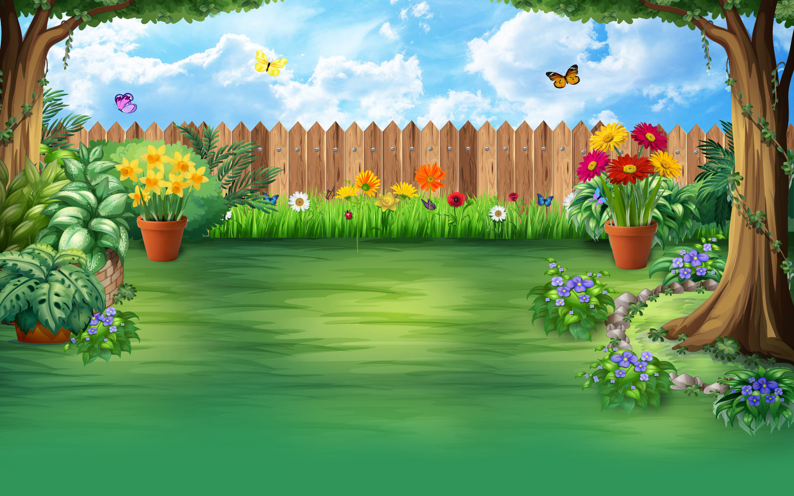



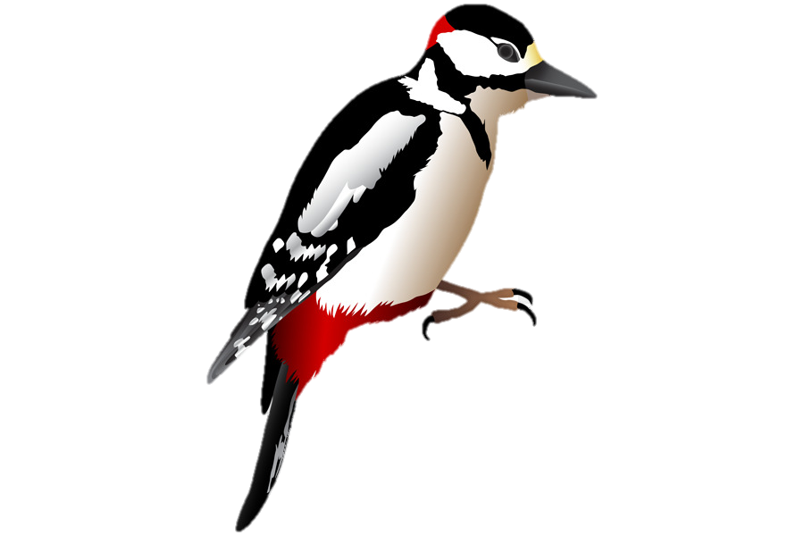





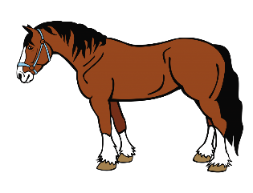
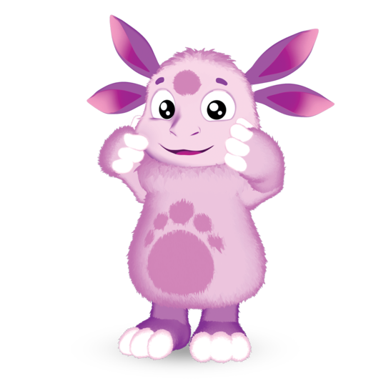




Лунтик после прилёта проголодался. Покорми его яблочками. Собери их и разложи по лукошкам. Определи, где в слове находится звук Л: в начале, середине или конце. Затем повтори: «Лунтик положил яблоко в лукошко»

Slide 7



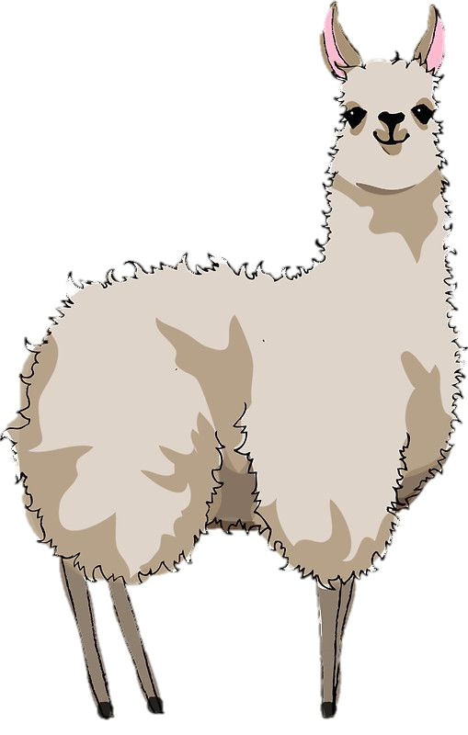

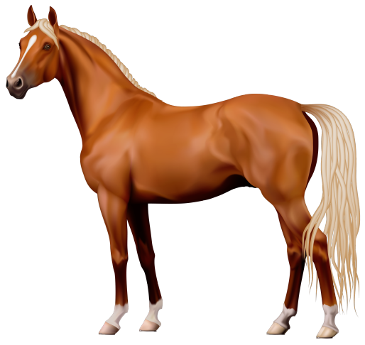

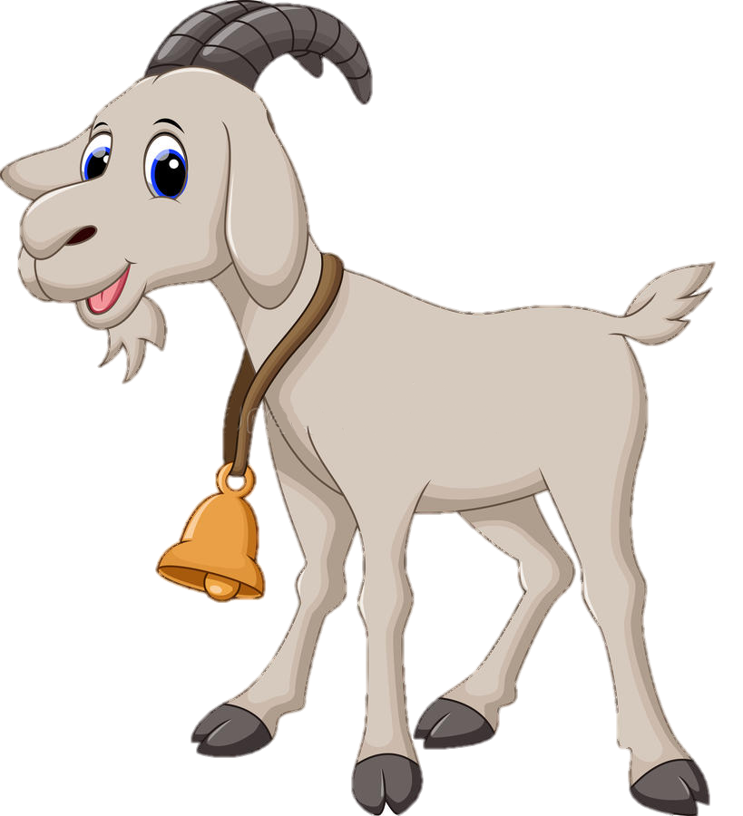
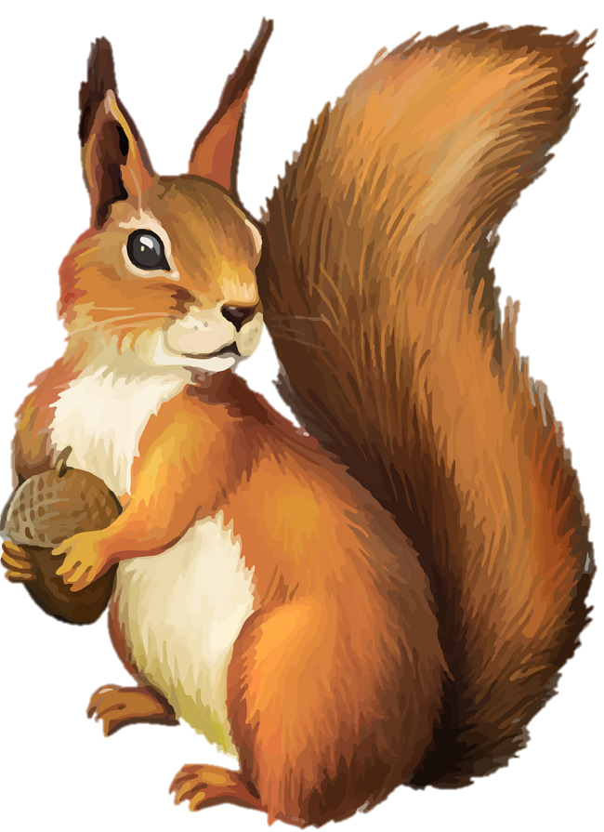


Лунтик подкрепился спелыми яблоками и отправился на другой берег к своей подруге Миле. Вместе с ним поплывут животные. Скажи, кто плывет в лодке с Лунтиком?
«В лодке с Лунтиком плывет …»

Slide 8



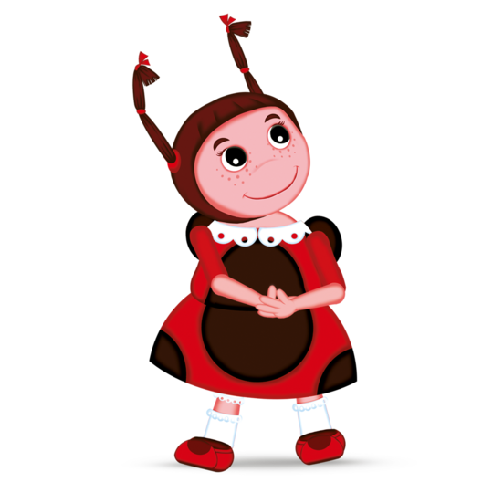
Лунтик пошёл в поле искать Милу. Всю дорогу вокруг него вьётся пчела, но Лунтик ее не видит. Подскажи ему, где пчела. «Пчела над/слева/за/справа/под Лунтиком». Мила сама нашла Лунтика! Где теперь пчела? «Пчела между Лунтиком и Милой»

Slide 9


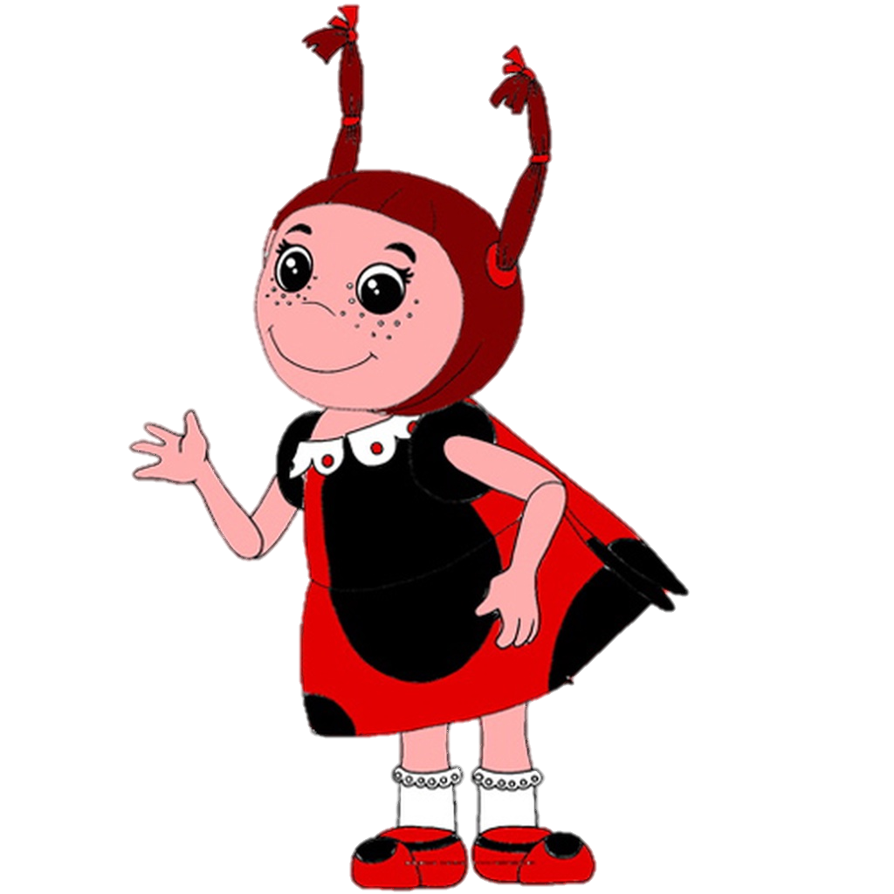




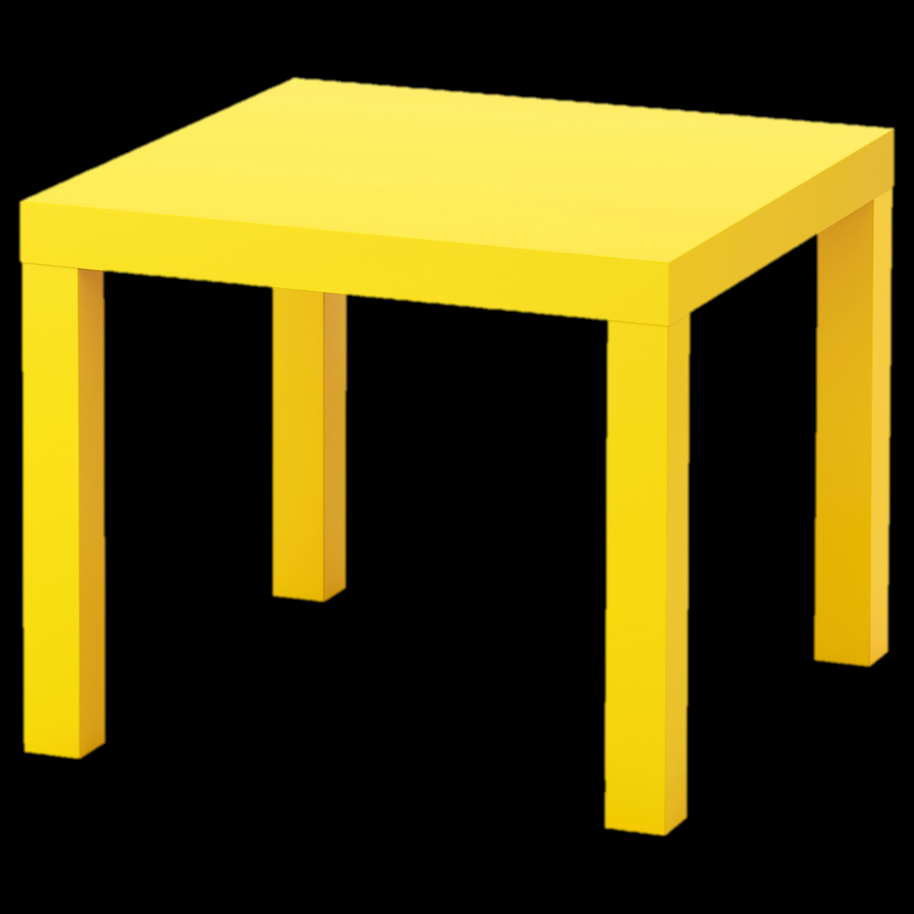


Мила пригласила Лунтика в свой новый дом. Скажи, что Мила положила на стол и чем из этого можно угостить Лунтика. «Мила положила на жёлтый стол…» …

Slide 10






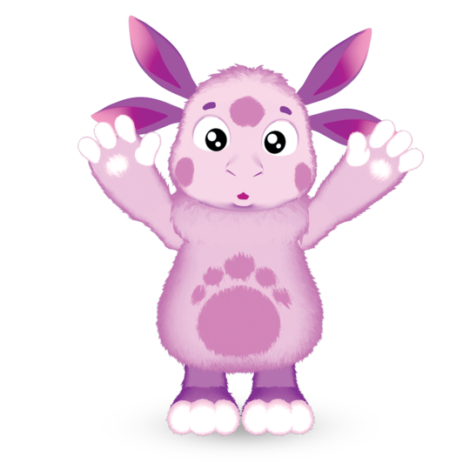



Давай поиграем с Лунтиком в игру. Скажи: «Лунтик нашел половину…»

Slide 11

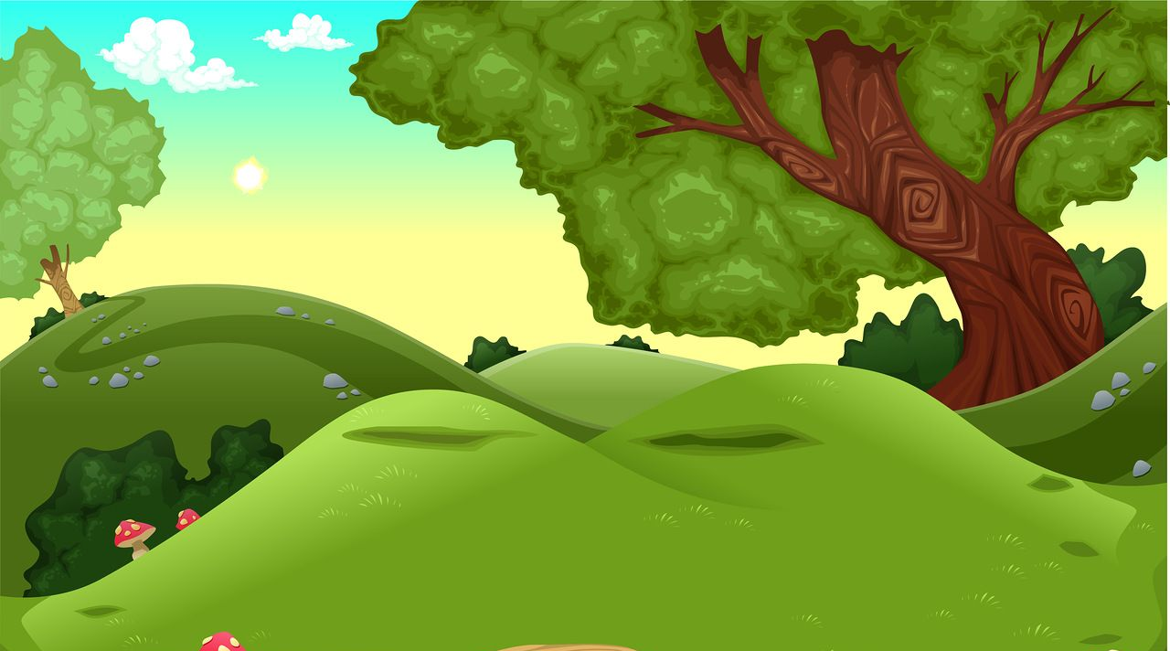






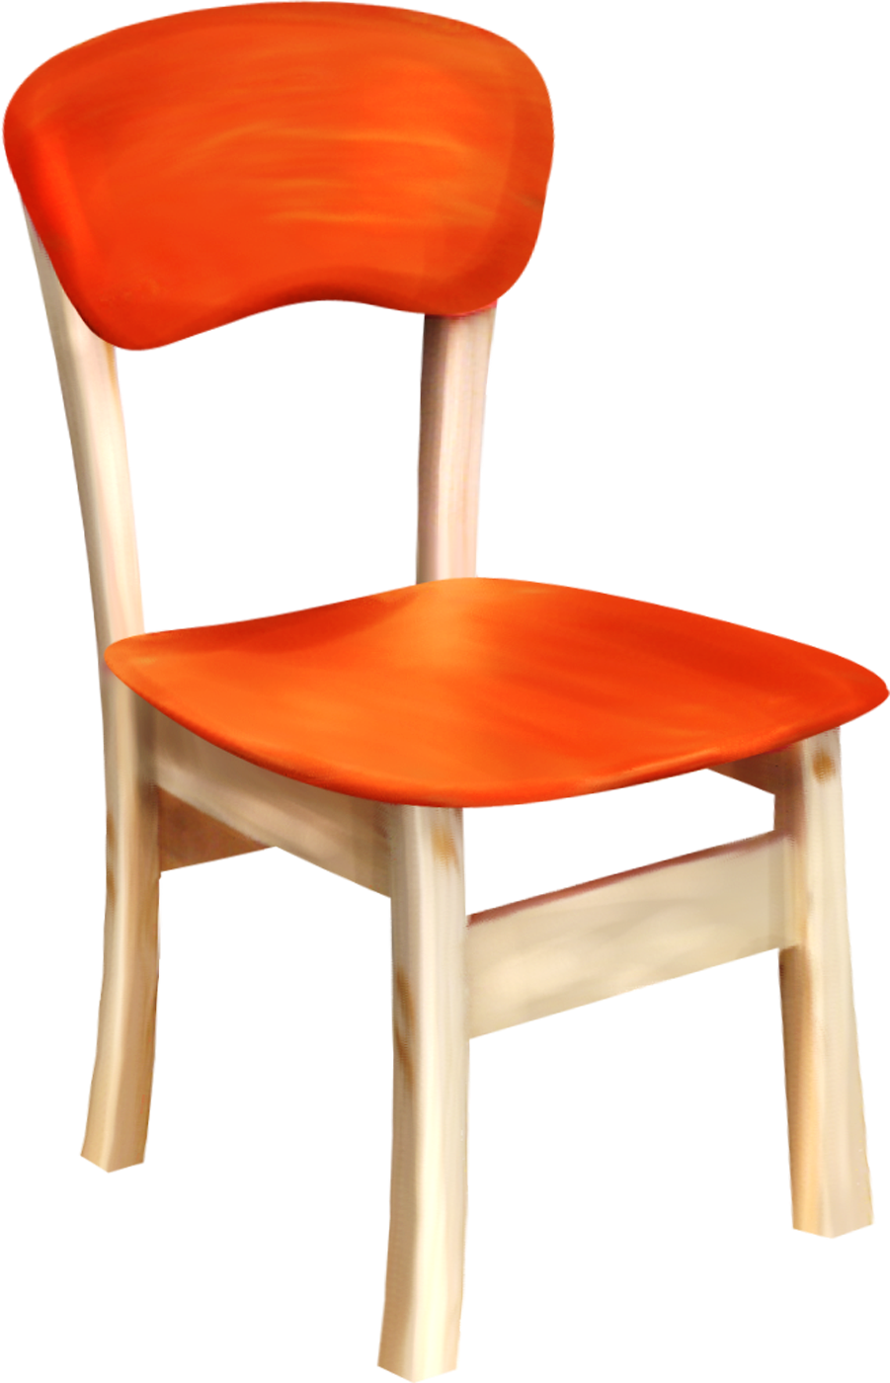


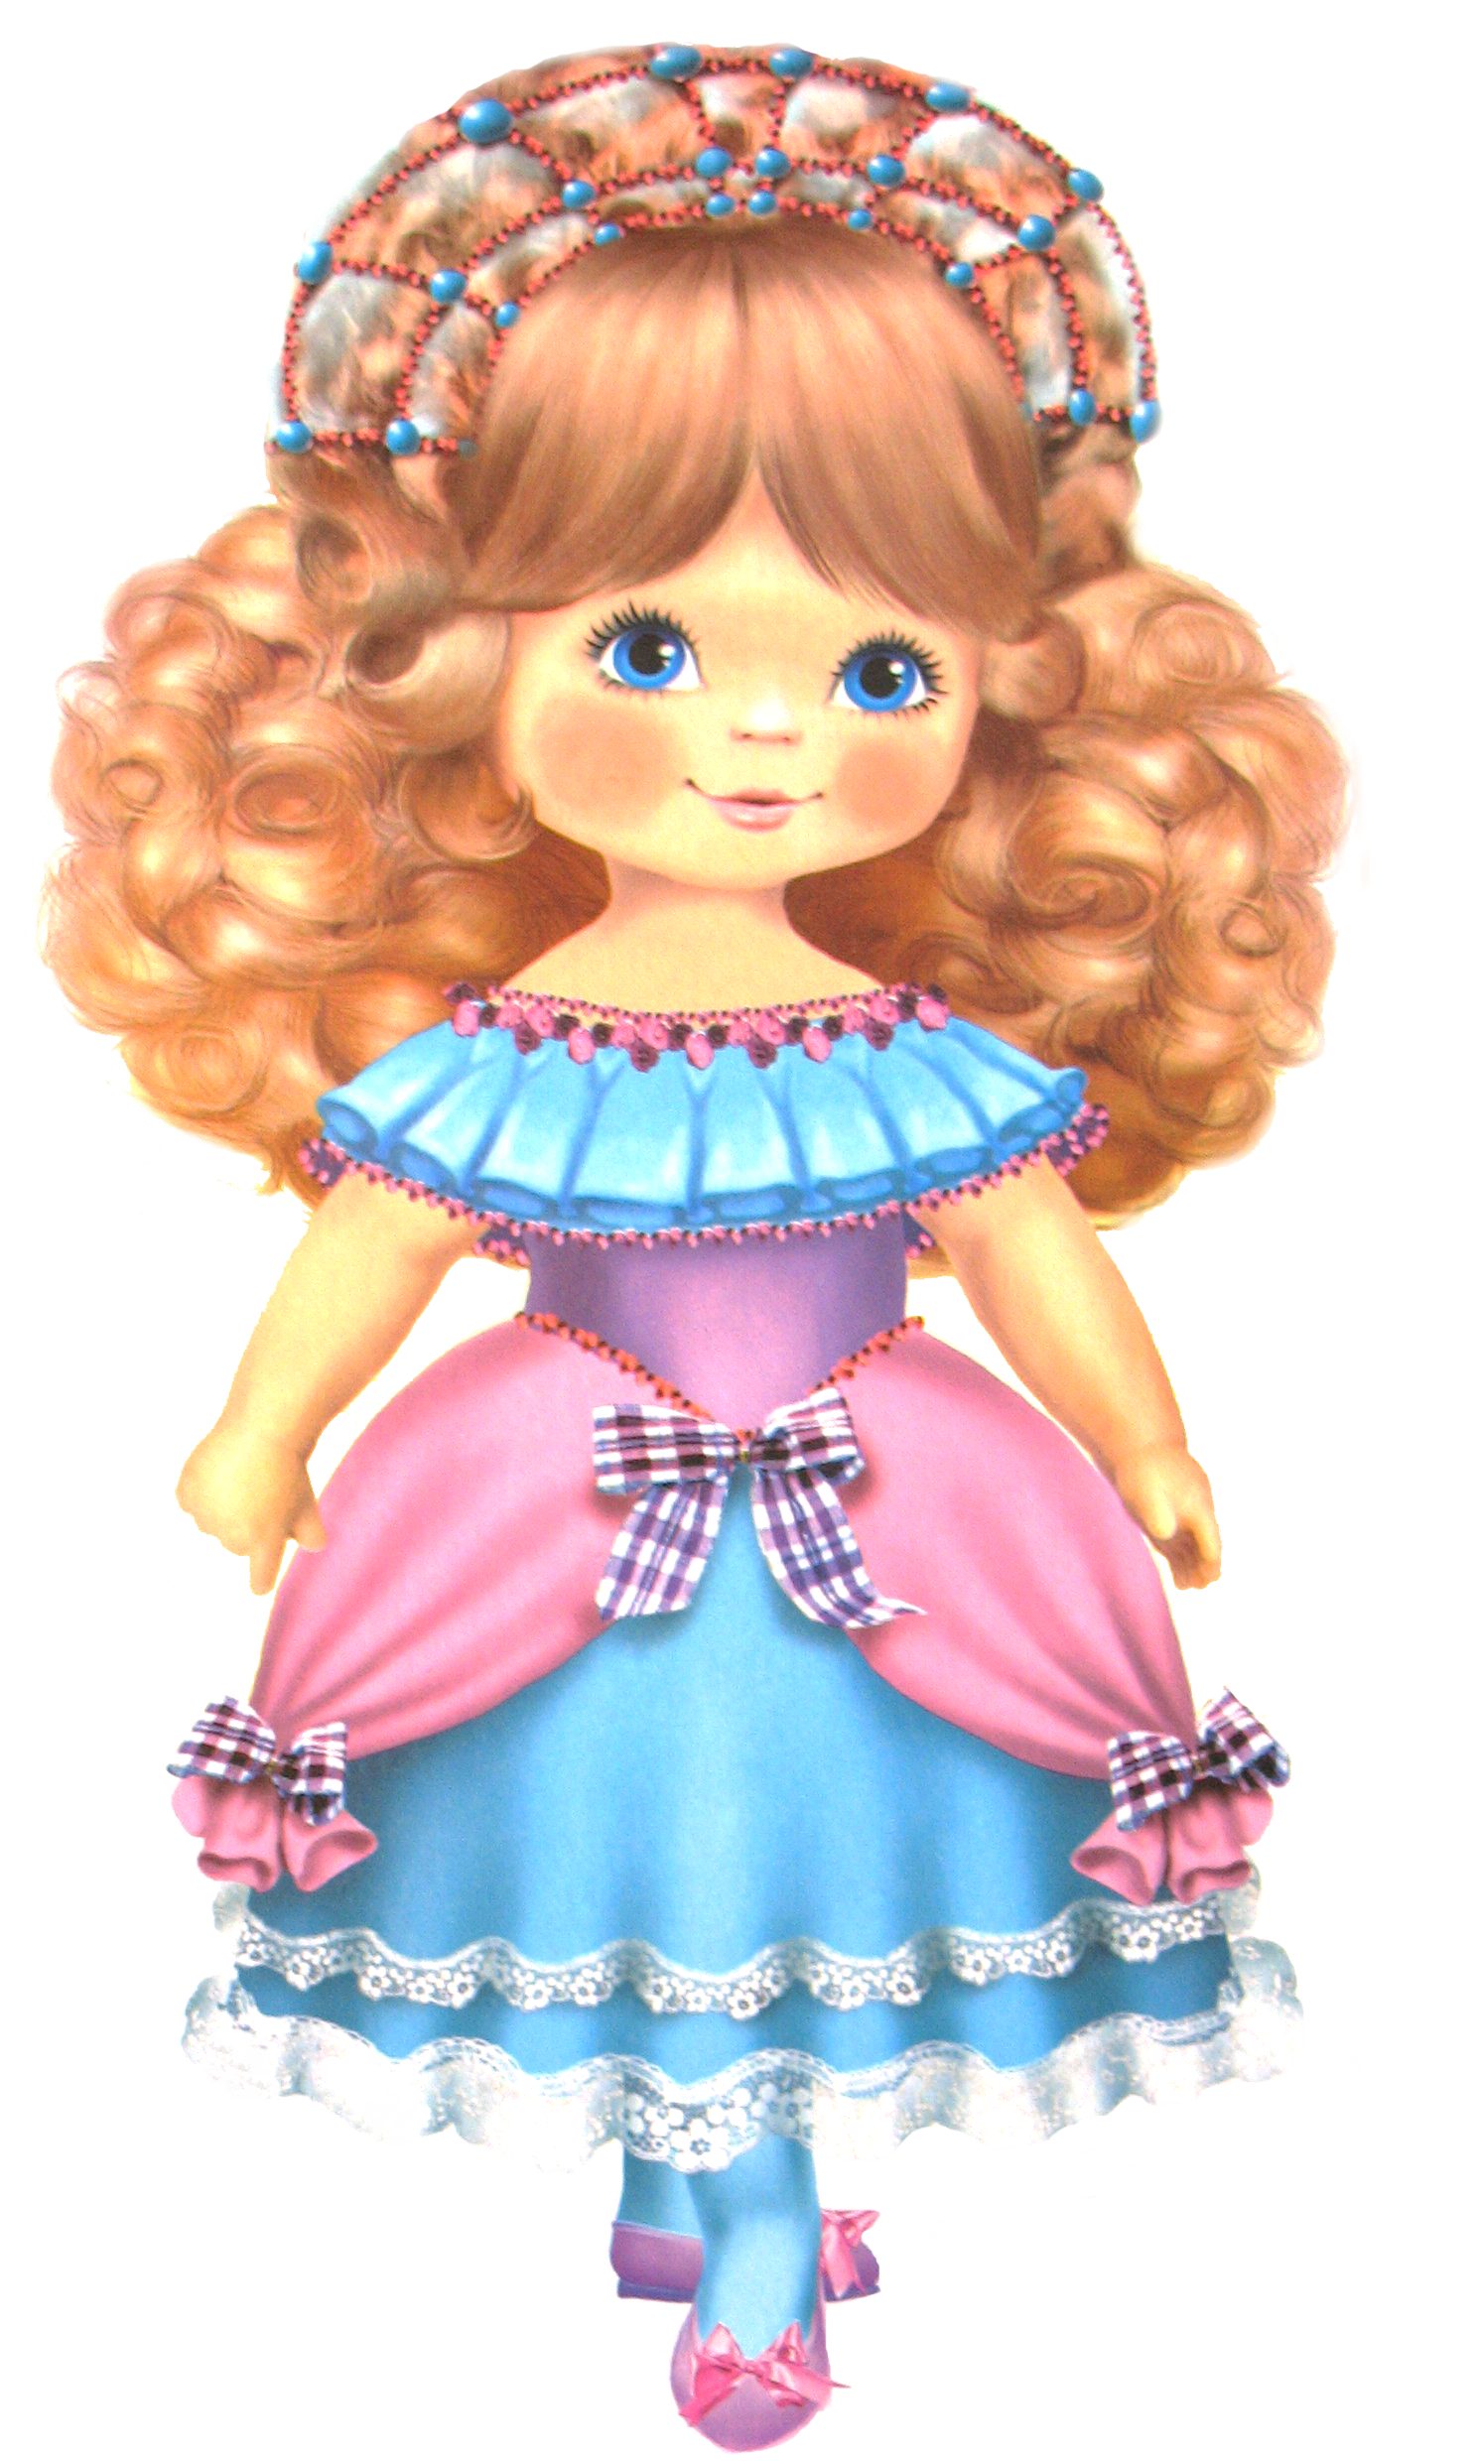

Мила уснула. Ей приснилось, что она гуляет в лесу и видит ландыши. Эти ландыши необычные, за ними что-то спряталось. Давай узнаем что. Говори: «За ландышем спрятался/спряталось/спряталась…»
Молоко

Slide 12



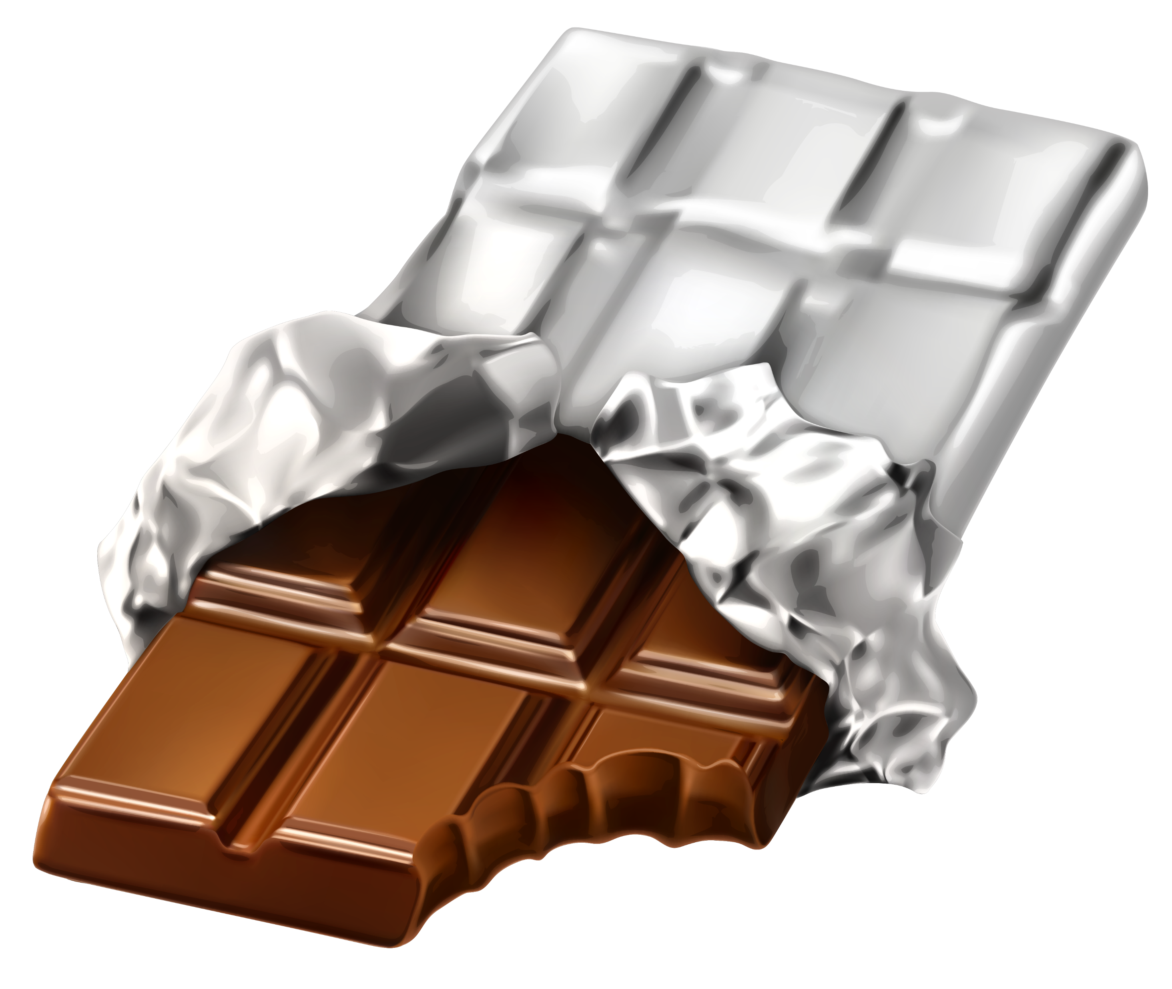


Придумай предложения про Лунтика

Slide 13






Придумай предложения про Милу

Slide 14






«Подбери к моему слову нужную картинку. Повтори словосочетание полностью»
Спелая
Белые
Полная
Сладкое
Сломанная
Тёплое

Slide 15








Выполни задание логопеда и собери пазл

Slide 16






Выполни задание логопеда и собери пазл

Slide 17


Лунтик и Мила очень рады, что ты прошёл это путешествие вместе с ними! Скажи, какой звук ты изучал сегодня на занятии? Ты обратил внимание, что в именах Мила и Лунтик есть этот звук? Ты – молодец! Герои прощаются с тобой и говорят: «До новых встреч!»

